Slide 1
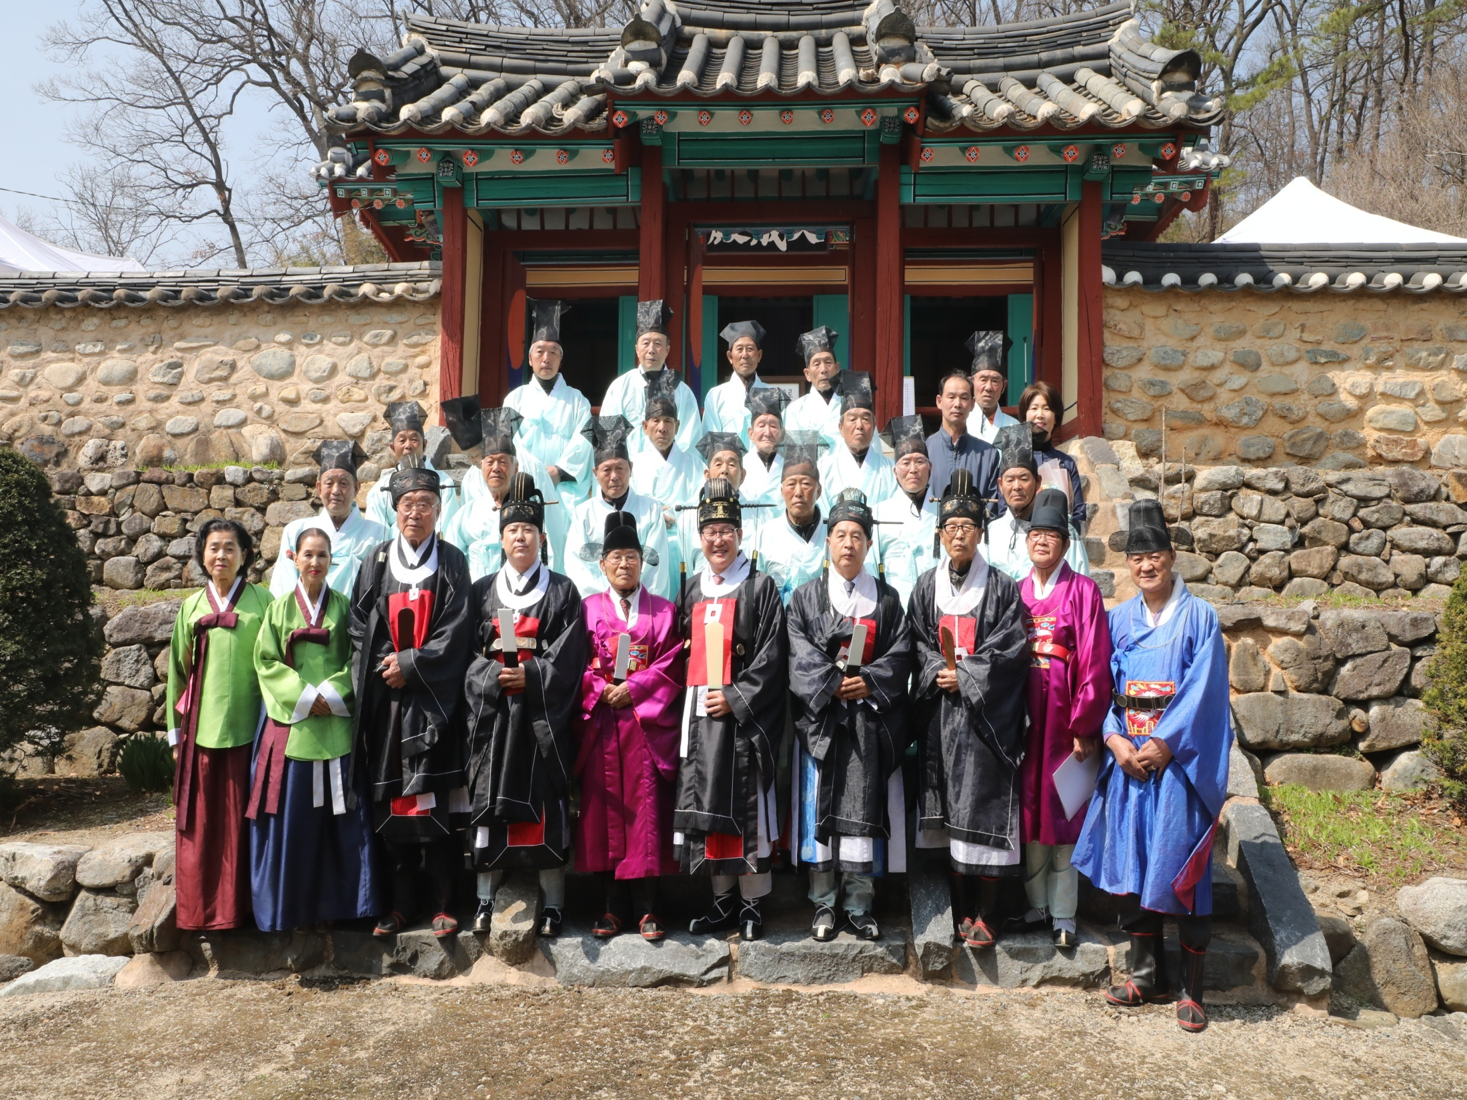
국악문화체육실
Notes:
1

Slide 2
8-1. 제3회 호탄 벚꽃 문화축제
4. 7. (토) 10:00~20:00 ※ 개회식 : 14:00 / 호탄교 고수부지 일원 / 500명
내 용 : 문화공연 및 걷기대회 등
8-2. 2018년 숭모제 일정
※ 숭모제 진행시, 난계국악단 제례악 연주
행 사 명 | 일 시 | 장 소 | 비 고
박몽열 장군 숭모제 | 4. 6.(금) 11:00 | 박몽열 장군 사당 (심천면 약목리) | 군수님 (초헌관)
장지현 장군 숭모제 | 4. 13.(금) 11:00 | 장지현 장군 사당 (추풍령면 사부리) | 군수님 (초헌관)
박이룡 장군 숭모제 | 4. 20.(금) 11:00 | 박이룡 장군 사당 (매곡면 어촌리) | 군수님 (초헌관)
남수일 장군 숭모제 | 4. 27.(금) 11:00 | 남수일 장군 사당 (상촌면 물한리) | 군수님 (초헌관)

Slide 3
8-3. 각종 사업추진 현황(9건)
사업명 | 사업기간 | 사업량(사업비) | 집행내용 및 공정률 | 공정률
초강천 빙벽장 관광명소화 사업 | 2018. 3. ~ 2020. 12. | 잔도 및 짚라인 설치 등 9,200백만원 | 사업수행능력 평가 및 용역계약체결
송호관광지 기반시설 확충사업 | 2018. 3. ~ 2019. 12. | 보행교 및 주차장 설치 등 5,400백만원 | 현황측량 | 10%
지방도 901호선~월류봉 간 진입도로 확포장 공사 | 2017. 12 ~ 2018. 8. | 진입도로확포장 L=310m, 주차장 설치 등 650백만원 | 토공 및 옹벽블럭 설치 | 20%
반야사~월류봉 문화생태탐방로 조성 | 2016. 6. ~ 2018. 5. | 탐방로조성 L=8km, 징검다리 설치 등 2,600백만원 | 목교 및 징검다리 설치 | 70%
영동군 홍보관문 설치사업 | 2016. 3 ~ 2018. 4. | 용산, 심천 郡 경계 관문 1식 1,800백만원 | 4월 준공 | 80%
금강변(송호리)수목 및 초화류 식재 공사 | 2018. 4. ~ 2018. 6. | 수목 61주 및 초화류 식재 A=23,000㎡ 등 300백만원 | 사업 집행 및 계약
국악체험촌 조경시설 보완공사 | 2018. 4. ~ 2018. 6. | 초화류 식재 및 안내판 설치 등 200백만원 | 사업 집행 및 계약
옥계폭포 화장실 설치공사 | 2018. 4. ~ 2018. 8. | 화장실 및 오수정화처리시설 등 104백만원 | 사업 집행 및 계약
옥계폭포 화장실 관로 설치공사 | 2018. 4. ~ 2018. 8. | 송수관로 및 오수관로 설치 등 84백만원 | 사업 집행 및 계약

Slide 4
8-4. 제44회 전국난계국악경연대회 신청 접수
접수기간 : 3.19(월) ~ 4.27(금) ※ 대회일 : 5. 12(토).~5.16.(수)
접 수 처 : 사)난계기념사업회
접수방법 : 우편 및 방문접수
대 상 : 5개부문(초중고, 대학, 일반)
분 야 : 6개분야(피리, 대금, 해금, 가야금, 거문고, 아쟁)
8-5. 난계국악단 공연 일정
유형 | 공연일시 | 장 소 | 비 고
특 별 | 4. 16.(월) 13:00 | 국악체험촌 | 충청북도 자치연수원
상 설 | 4. 7.(토) 15:00 | 국악체험촌 | 토요 상설공연
 | 4. 14.(토) 15:00
 | 4. 21.(토) 15:00
 | 4. 28.(토) 15:00

Slide 5
8-6. 국악체험촌 예약 현황
구 분 | 일 시 | 단 체 명 (인원) | 사용시설 | 사용목적
단체 | 4. 2.(월)~4. 3.(화) | 화진중학교 112명 | 국악촌체험촌 | 수학여행
단체 | 4. 28.(토)~4. 29.(일) | 강성민 무용연수회(대구) 42명 | 국악촌체험촌 | 공연연습
8-7. 제15회 영동포도 전국마라톤대회 제안설명회
4.12.(목) 14:00 / 군청 상황실 ※ 공고기간 4. 6.(금)까지
내 용 : 포도마라톤대회 대행업체 PT발표 및 심사

Slide 6
8-8. 각종 체육행사 및 대회참가(13개)
행사명 | 일시 | 장소 | 참여인원 | 비고
제29회 도지사기차지 시군대항 역전마라톤대회 결단식 | 4.2.(월) 14:00 | 군청 대회의실 | 35명 | 군수님 하실 일 : 격려사
제29회 도지사기차지 시군대항 역전마라톤대회 개회식 | 4.3.(화) 08:30 | 영동역 광장 | 200명 | 군수님 하실 일 : 환영사
제11회 대한그라운드골프협회장배 전국그라운드골프대회 참가 | 4.6.(금) 09:30 | 전남 광양 공설운동장 | 22명
영동군씨름왕선발대회 단체전 읍면대표자 회의 | 4.6.(금) 16:00 | 문화체육센터 2층 | 25명
2018 군산 새만금 국제마라톤 대회 참가 | 4. 8.(일) 08:00 | 군산 월명 종합운동장 | 8명 | 황재현 감독 외 5명
제13회 충북어르신 생활체육대회 참가 | 4. 13.(금) | 청주 장애인스포츠센터 등 | 170명 | 하상주차장 09:00 출발
제1회 세움배 족구대회(세움건축) | 4.15.(일) 10:00 | 영동군민족구장 | 100명
제22회 용화면민 화합의 날 행사 | 4.21.(토) 10:00 | 용화초등학교 | 600명 | 군수님 하실 일 : 축사
제2회 영동군체육회장배 배드민턴대회 | 4.22.(일) 11:00 | 영동체육관 | 50명 | 군수님 하실 일 : 축사
JTBC 나이키 우먼스 하프마라톤대회 | 4.22.(일) 08:00 | 서울 코엑스 | 2명 | 황재현 감독 외 2명
제20회 용산면민 화합의 날 행사 | 4.28.(토) 10:00 | 용문중학교 | 800명 | 군수님 하실 일 : 축사
제9회 추풍령초등학교 총동문친선체육대회 | 4.28.(토) 10:30 | 추풍령초등학교 | 300명
제20회 매곡면민 화합의 날 행사 | 4.28.(토) 11:00 | 매곡초등학교 | 700명 | 군수님 하실 일 : 축사

Slide 7
▣ 이달의 중점 홍보 사항
난계국악경연대회 / 리플릿, 포스터,현수막, 지역신문5
호탄 벚꽃 문화축제 / 현수막5, 지역신문5

